Slide 1
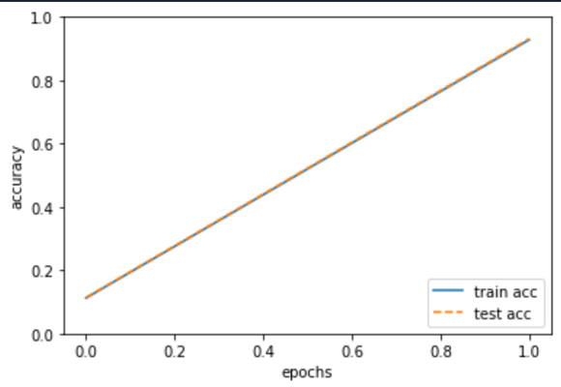
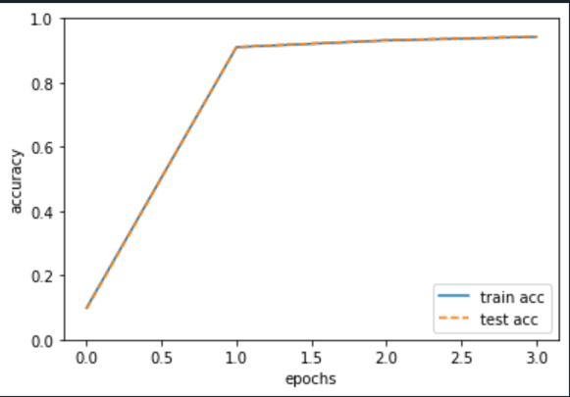
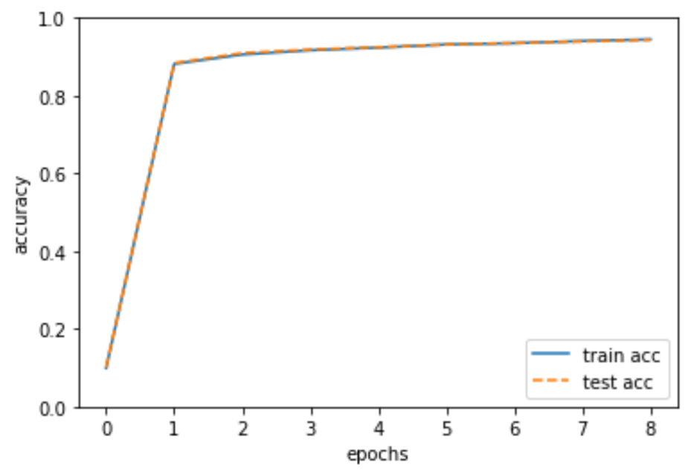
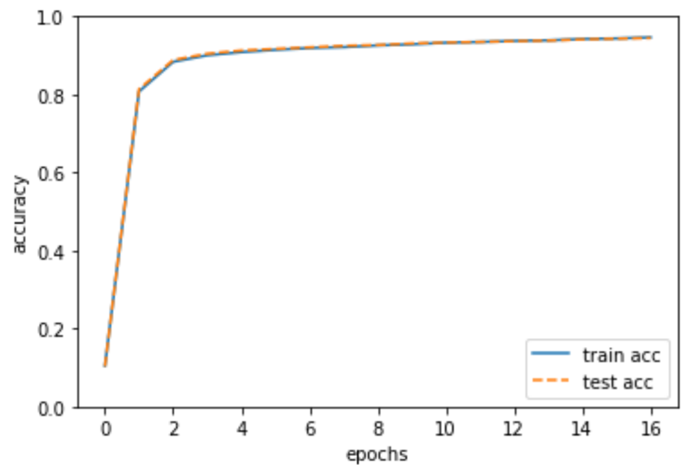
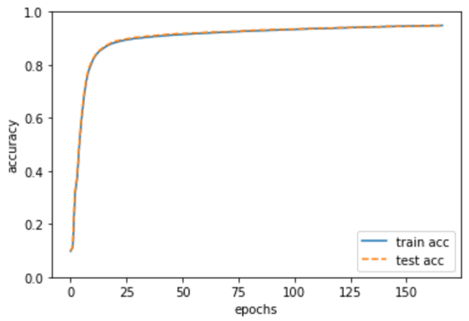
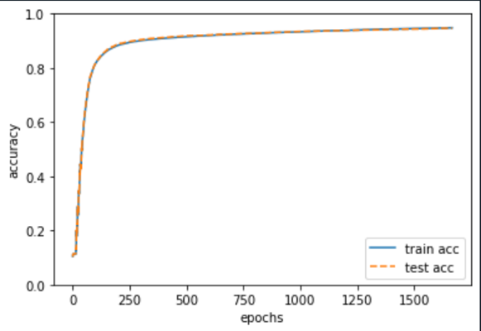
Batch_size =10
Batch_size =20
Batch_size =50
Train acc 0.928, Test acc 0.930
Train acc 0.942, Test acc 0.943
Train acc 0.944, Test acc 0.943
Batch_size =100
Batch_size =1000
Batch_size =10000
Train acc 0.946, Test acc 0.944
Train acc 0.948, Test acc 0.948
Train acc 0.948, Test acc 0.947

Slide 2
※ Mini Batch
- 훈련데이터 중 n개를 무작위로 꺼내서 학습을 진행한다.
- 배치 사이즈에 따라 학습시간과 정확도에 영향을 미친다.
기준 batch_size = 100
- 3epochs 부터 train data, test data에 대한 90%의 정확도를 내고 있으며 16epochs까지 정확도가 균등하게 증가한 후 train acc = 0.946, test acc = 0.944 의 정확도를 출력하고 학습을 마침
2. 배치 사이즈를 줄이는 경우
- 배치 사이즈를 일정한 사이즈까지 줄였을 경우 학습속도가 감소하였고 정확도는 배치사이즈를 줄이기 전과 크게 차이가 없었으며 배치사이즈를 너무 줄일 경우 정확도를 측정할 수 없거나 정확도가 상대적으로 낮은 결과가 출력됨
3. 배치 사이즈를 늘리는 경우
- 배치 사이즈를 일정한 사이즈까지 늘리는 경우 미세하지만 정확도가 증가하는 것을 확인할 수 있었으나 그에 비해 학습시간이 너무 많이 늘어나는 경향이 있음
-> 전체적으로 train acc와 test acc는 유사한 값을 출력함

Slide 3
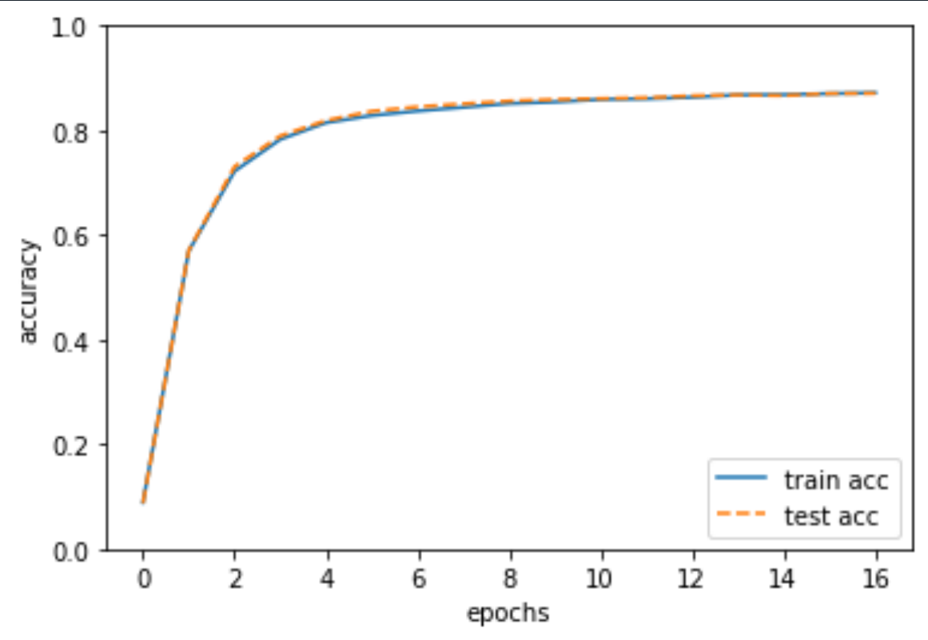
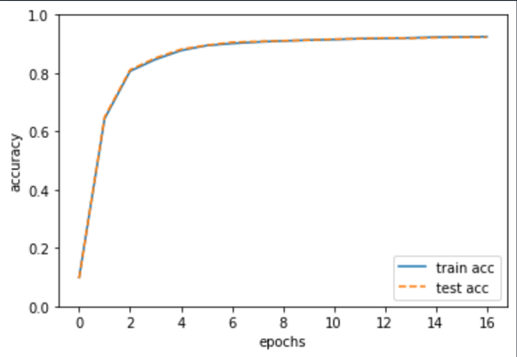
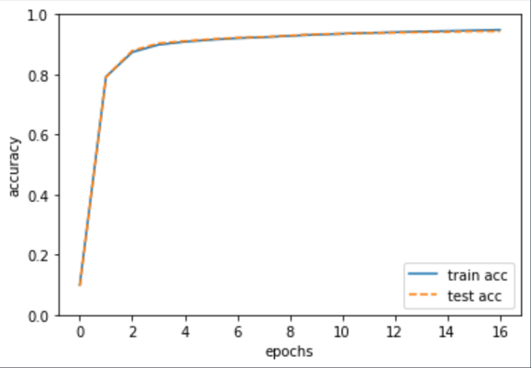
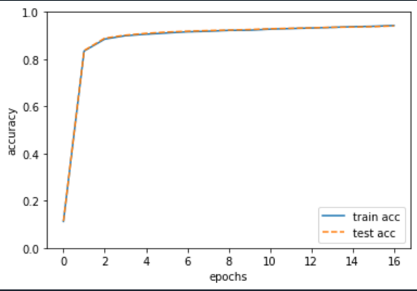
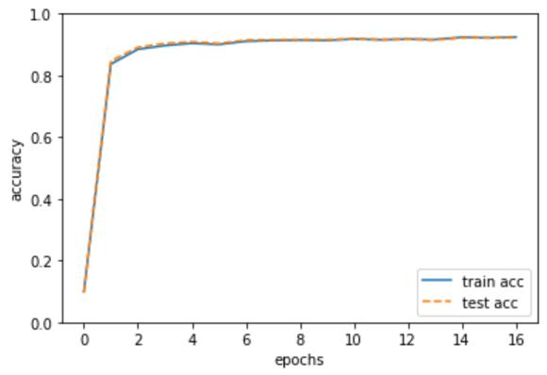
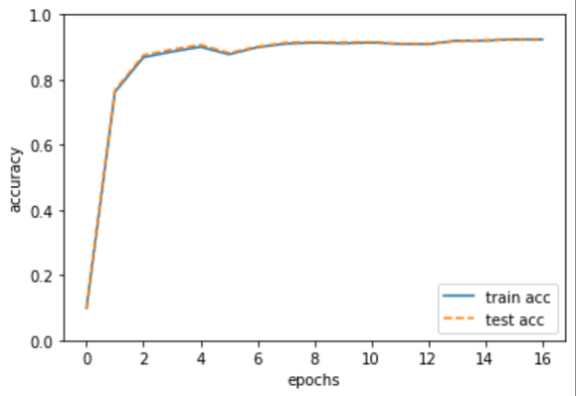
Hidden neuron =5
Hidden neuron =10
Hidden neuron =50
Train acc 0.871, Test acc 0.870
Train acc 0.924, Test acc 0.923
Train acc 0.948, Test acc 0.943
Hidden neuron =200
Hidden neuron =3000
Hidden neuron =8000
Train acc 0.942, Test acc 0.941
Train acc 0.924, Test acc 0.923
Train acc 0.923, Test acc 0.925

Slide 4
※ Hidden neuron
- Hidden neuron의 size따라 학습시간과 정확도에 영향을 미친다.
기준 Hidden neuron = 50
- 4epochs 부터 train data, test data에 대한 90%의 정확도를 내고 있으며 16epochs까지 정확도가 균등하게 증가한 후 train acc = 0.948, test acc = 0.943 의 정확도를 출력하고 학습을 마침
2. Hidden neuron를 줄이는 경우
- Hidden neuron을 줄이는 경우 동일한 epochs까지 학습을 했음에도 불구하고 정확도가 확연히 떨어지는 것을 확인할 수 있습니다.
3. Hidden neuron 를 늘리는 경우
- Hidden neuron을 늘리는 경우 일정한 수치까지는 정확도 그래프가 개선되는 것을 볼 수 있으나 Hidden neuron = 3000정도 부터 정확도 그래프가 흔들리는것을 볼 수 있습니다. Hidden neuron를 그 이상으로 높였을 경우 학습시간도 더욱 많이 늘어났으며 정확도 또한 떨어진것을 볼 수 있었습니다.

Slide 5
※ 오버피팅문제(overfitting)
학습데이터를 과하게 학습한 것
과한 학습으로 인해 오류,잡음이 같이 학습되어 학습 데이터에 대한 정확도는 높지만 학습되지않은 테스트 데이터에 대한 정확도가 떨어짐
일반적으로 오버피팅문제는 훈련데이터에 대해 과하게 학습이 되었기 때문에 발생하는 문제점으로 Batch_size 사이즈가 너무 크거나 Hidden neuron이 과도하게 많을 경우 학습데이터에 대한 정확도는 높으나 학습되지않은 데이터(test data)에 대한 정확도는 낮은결과를 보입니다. MNIST데이터셋을 사용하여 학습하였고 Batch_size와 test data를 변화해가며 정확도를 측정해보았지만 train data, test data가 유사하게 정확도가 떨어지는 경우를 확인하였고 두가지 데이터가 유사하게 출력되었습니다. 이보다 더 많은 데이터를 학습한다면 조금 더 확실한 오버피팅문제를 확인할 수 있을 것으로 예상됩니다.

